Slide 1

Czech MTBO Junior Team
Mallorka 2019
Objemové předsezónní soustředění
22.3.-31.3.2019
Úvodní info

Slide 2
Cíl soustředění
Předsezonní objemové soustředění
Vrátit se všichni ve zdraví a bez odřenin
Zvládnutí „silničářských“ dovedností

Slide 3
Účastníci zájezdu
Realizační tým
  Jan Král
  Lukáš Chmelař
Účastníci zájezdu
  Vilma Králová, Tomáš Hruška, Richard Wohanka, Alexandra Svobodová, Natali Chamrada, Adéla Zrníková, Jolana Králová, Lucie Kovářová, Ondřej Kovář, Matěj Tůma.
Ostatní
  Matyáš Ludvík, Vojta Stránský + Albert s pár dospělýma repre, Liberečáci, ….

Slide 4
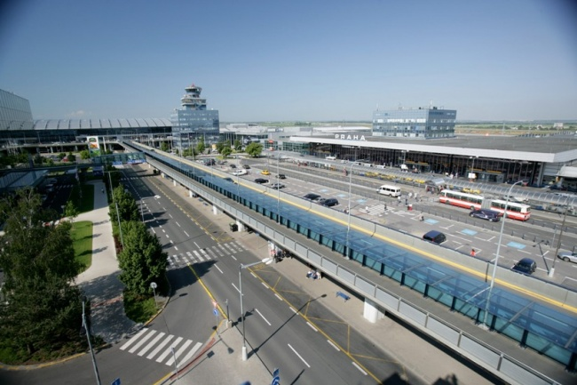
Cesta
Praha
  Odlet
  22.2.2019 Smartwings 18:00
Palma de Mallorca
  Odlet
  31.3.2019 Smartwings 20:30

Slide 5
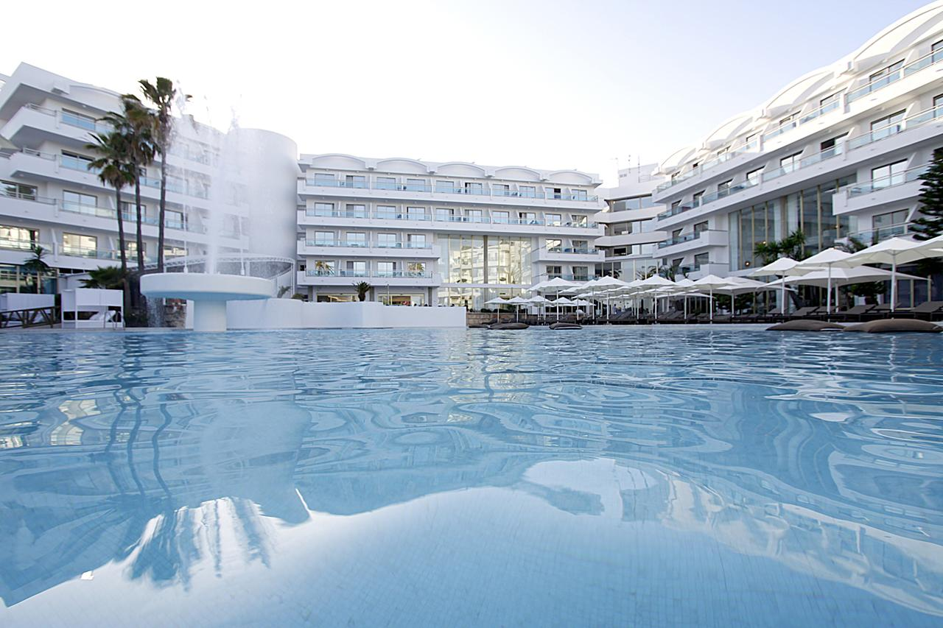
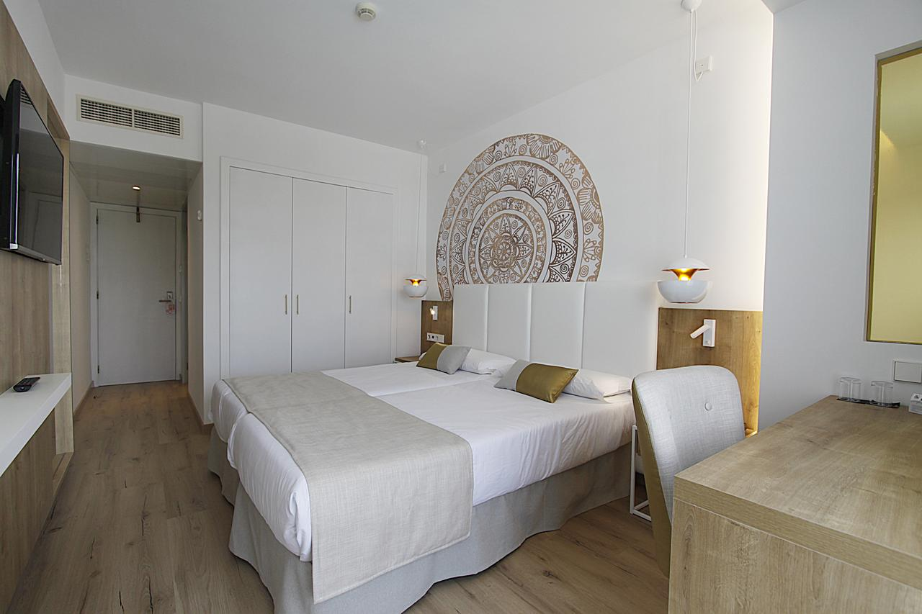
Pobyt - Hotel
Zajištěn přes Agenturu NaCesty (www.nacesty.cz)
Ubytování Hotel Hotel Rei del Mediterrani Palace

Slide 6
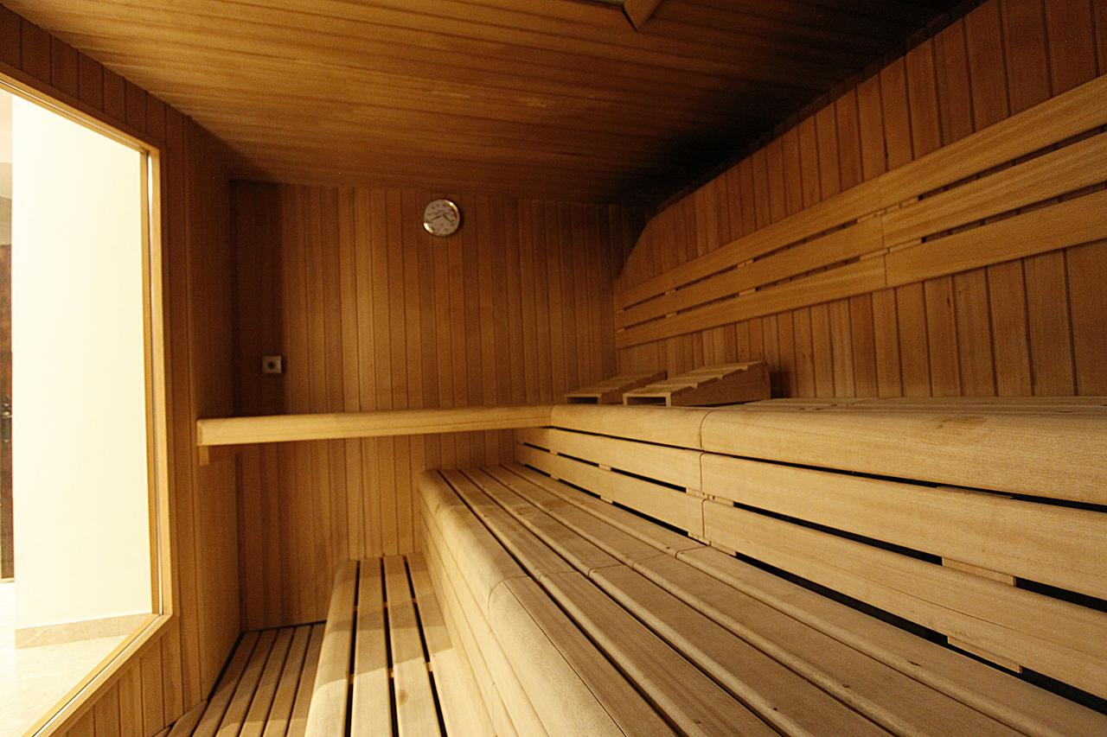
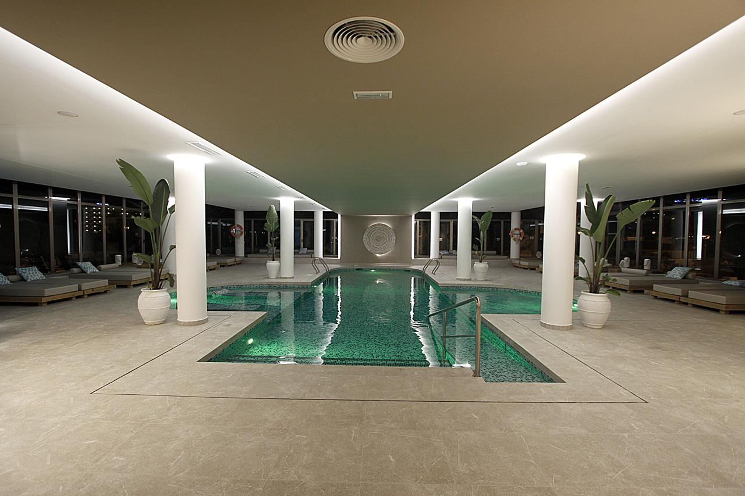
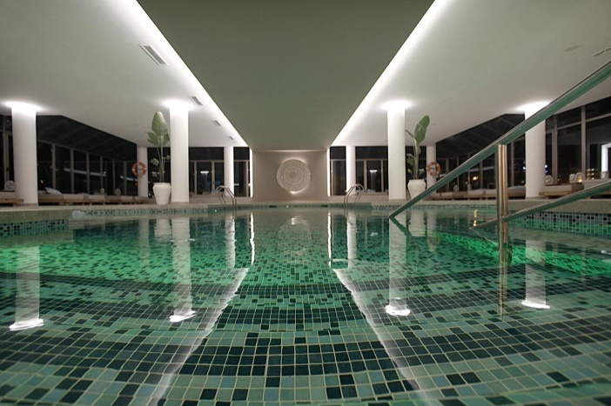
Pobyt - Hotel
Zajištěn přes Agenturu NaCesty (www.nacesty.cz)
Ubytování Hotel Hotel Rei del Mediterrani Palace - Alcúdia

Slide 7
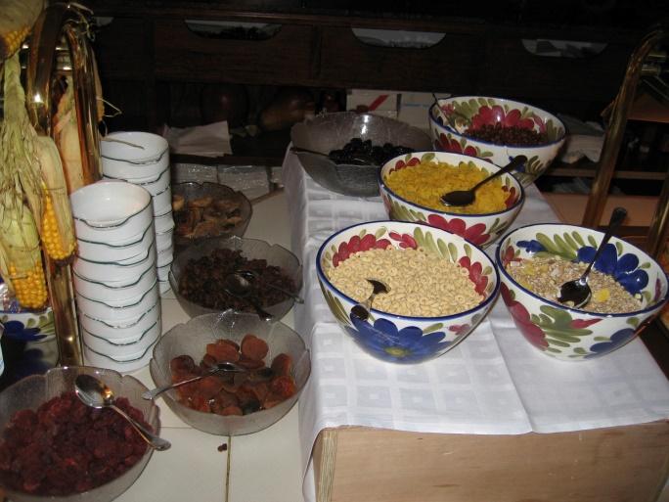
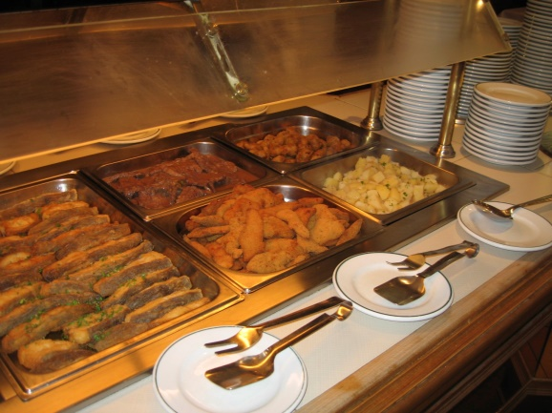
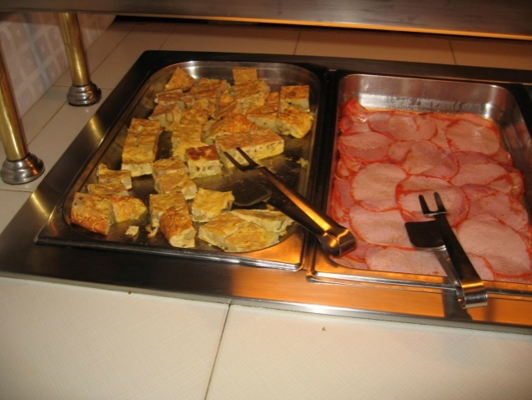

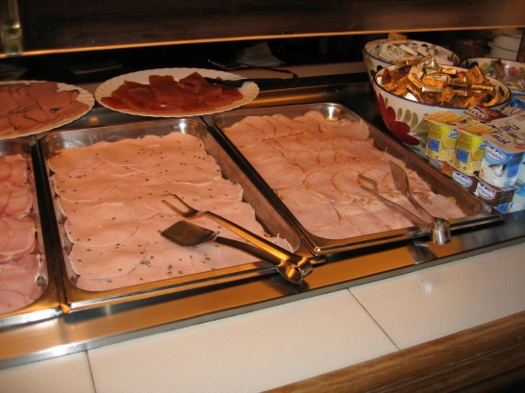
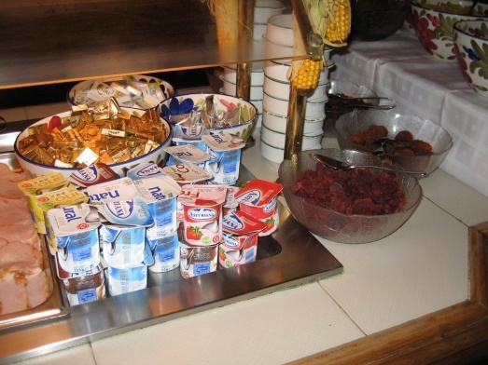
Stravování
Stravování – polopenze
  Snídaně – švédský stůl
  Večeře – teplé večeře
Odpolední těstovinový, sacharidový bufet Traťovka – 1den – 2€
Supermarket – v okolí, McDonald taky

Slide 8
Co sebou?
Pedály,boty
Helma, brýle
Flašky na kolo – 2ks
Krém na opruzeniny (prdel)+ opalovací krém
Cyklooblečení cca 3-4sady. Repredres – skupina vypadá to dobře a na silničce je nejdůležitější „be tuned“
Rukávky, nákoleníky, rukavice, návleky
Pláštěnka – Lehká - nepromok
Větrovka neprofuk
Civil – dle zvyklostí,
Peníze – na kafe, na kolu,na svačinku, na bagetu, na útratu, na bazén, na pohlednice, na internet……..tak 80-100€
Tyčinky, čokoládičky……ionťák…..
Telefon se zapnutým Roamingem
GPSku pokud máte, sportovní hodinky
Knížku. Učení, tablet……
Váhový limit zavazadla je 15kg – Praha –Smartwings+odbavené zavazadlo 8kg

Slide 9
Kola
Půjčíme v hotelu – půjčovna agentury NaCesty -Carbon
Vlastní do letadla 6ks

Slide 10
Trénink
Skladba – 4d trenink – 1dpauza – 4d trenink
  1. trenink v soboru 23.3.
Cyklistické tréninky v rozsahu 90-150km (4-7hodin jízdy)
Možnost oddělení „slabších a nemocných“ na trase
Cca v polovině tréninku pauza na jídlo (traťovka, káva, bageta)
Denní program:
Rozcvička, rozběh, - individuální
7:30 – 9:30 – Snídaně
10:00 – odjezd na trénink
15:00-17:00 – návrat z tréninku
18:00-21:00 – večeře
Přednášky teorie – po večeři
0:00 – večerka ☺

Slide 11
Trénink
Příprava před Mallorkou? – každý individuálně
Hlavně nepřijet s najetou „0km“
Přes zimu trénovat jak jste zvyklí – pestře – lyže, běh, posilovna, zimní liga OB
Pokud se vám podaří do odjezdu najet na kole 500-700km (35-40hod)(leden, únor,březen – dle počasí – ideální
Zařadit 2x týdně spinning, válce apod., kolo
Vytrvalost a „osezený zadek“

Slide 12
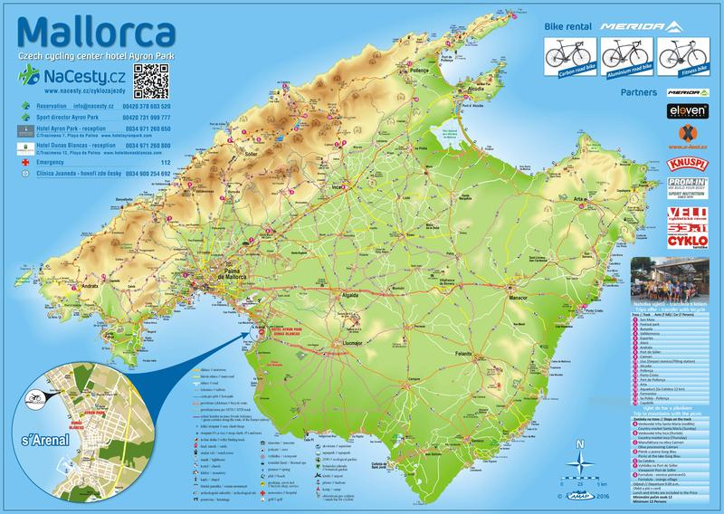
Trasy

Slide 13
Trasy
https://www.nacesty.cz/clanky/trasy-pro-silnicky-na-mallorce

Slide 14
Počasí
Dlouhodobé statistické průměry
 | teplota průměr | teplota min. | teplota max. | srážky
leden | 11.7 °C | 8.3 °C | 15.2 °C | 5
únor | 12.1 °C | 8.5 °C | 15.7 °C | 5
březen | 13.3 °C | 9.5 °C | 17.1 °C | 4
duben | 15.0 °C | 11.3 °C | 18.7 °C | 6
květen | 18.4 °C | 14.7 °C | 22.1 °C | 4
červen | 22.1 °C | 18.4 °C | 25.9 °C | 2
červenec | 25.1 °C | 21.3 °C | 28.9 °C | 1
srpen | 25.9 °C | 22.2 °C | 29.5 °C | 1
září | 23.4 °C | 19.8 °C | 27.1 °C | 4
říjen | 19.7 °C | 16.1 °C | 23.4 °C | 7
listopad | 15.7 °C | 12.1 °C | 19.2 °C | 6
prosinec | 13.0 °C | 9.7 °C | 16.5 °C | 6

Slide 15
Očekávání
Není to výlet a možná to bude i dřina
Výsledky v roce 2019 – medaile z MED, JMS MTBO
I vaše očekávání a přístup přispějí k úspěchu akce

Slide 16
Peníze – kolik to stojí
Peníze
  Cca 20 000kč/osoba
  Celkem 280 000 kč
Zdroje:
Peníze sponzorů
„Melounův“ rozpočet
Příspěvky od Vás dle pravidel hlavně podle minulých výsledků
  Od 3000-6000kč

Slide 17
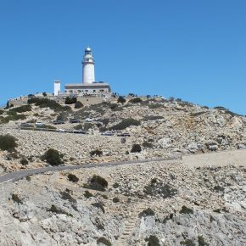
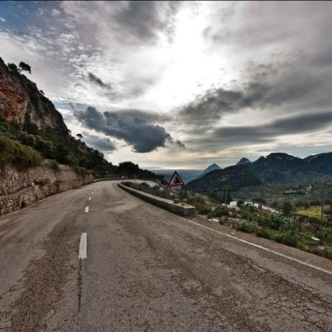
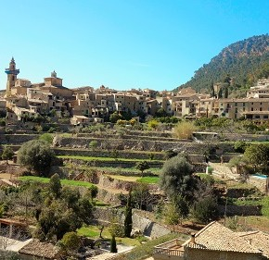
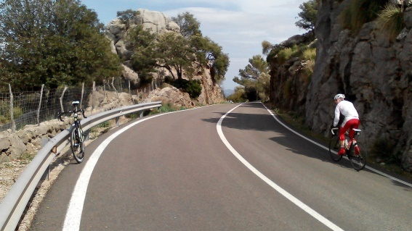
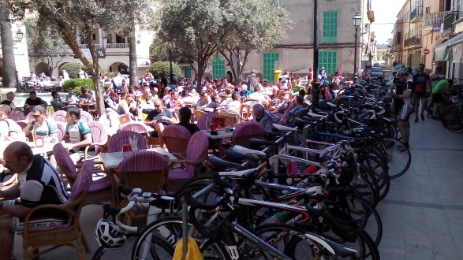
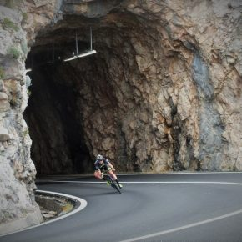
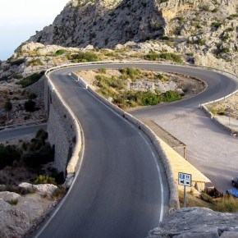
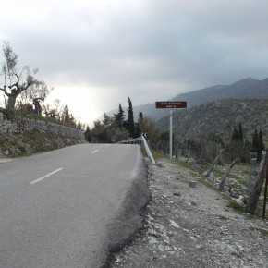
Mallorka – něco o ostrově

Slide 18
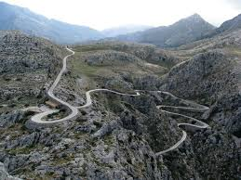
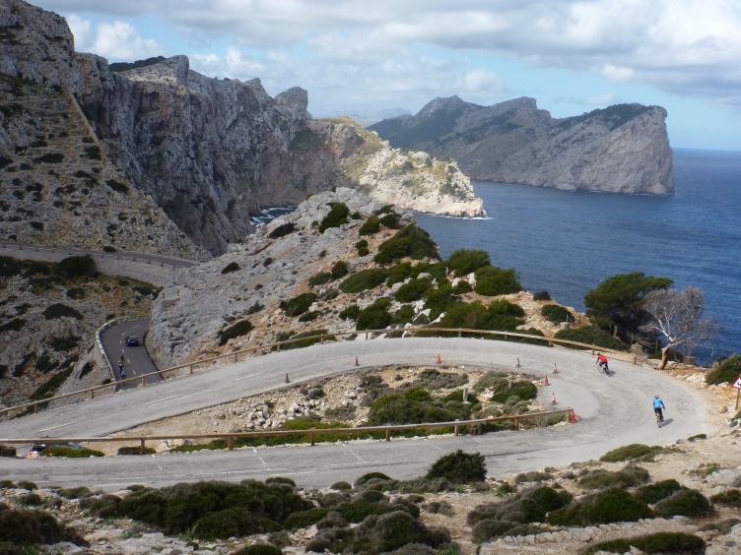
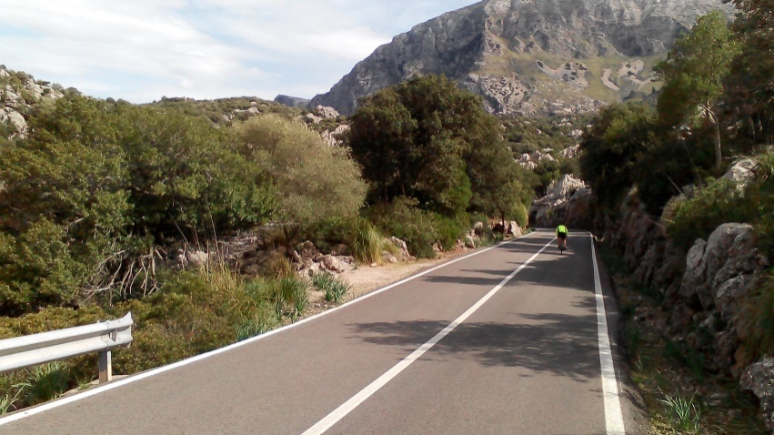

Slide 19
Závěr
Dotazy?
Těšte se a buďte zdraví

